Slide 1
ГОСУДАРСТВЕННОЕ ОБРАЗОВАТЕЛЬНОЕ УЧРЕЖДЕНИЕ
СРЕДНЯЯ ОБЩЕОБРАЗОВАТЕЛЬНАЯ ШКОЛА № 471
С чего все началось………
Шимолина Т.В.
учитель истории
Санкт- Петербург

Slide 2
Государство-это такая организация жизни, при которой существует единая система управления людьми, проживающими на одной территории; взаимоотношения между ними регулируются на основе единых законов( или традиций), осуществляется охрана границ; регулируются тем или иным образом взаимоотношения с другими государствами и народами.

Slide 3
Древнерусское государство в IX-начале XII веков
Русь IX_XII веках была раннефеодальной монархией, в основе которой лежало генеалогическое начало: верховная власть в стране принадлежала роду Рюриковичей (IX-конец XII веков).Великий князь традиционно считался верховным правителем и собственником земли на Руси. Но его власть не была единоличной, она ограничивалась боярством и вече. Путь образования государства на Руси был безсинтезным ( самостоятельным).

Slide 4
Норманская теория образования государства Киевская Русь
Государство Русь создали варяги.
Слово Русь варяжского происхождения
Славяне были слабы , чтобы самим создать государство.
(основателями данной теории были немецкие ученые Байер, Шлецер и Миллер).

Slide 5
Ломоносовская (антинорманская) теория образования государства Киевская Русь
1.Слово « Русь» - русского происхождения.
Ни в одной скандинавской летописи нет записей об образовании русского государства норманами.
На Руси к моменту призвания варягов уже были государственные образования: Куяба (Киев), Славия( Новгород) и Артания(предполагается на месте старой Рязани).

Slide 6
Задачи способствующие образованию Древнерусского государства
Необходимость обороняться от внешних врагов: хозар, печенегов.
Необходимость держать в повиновении народные массы.

Slide 7
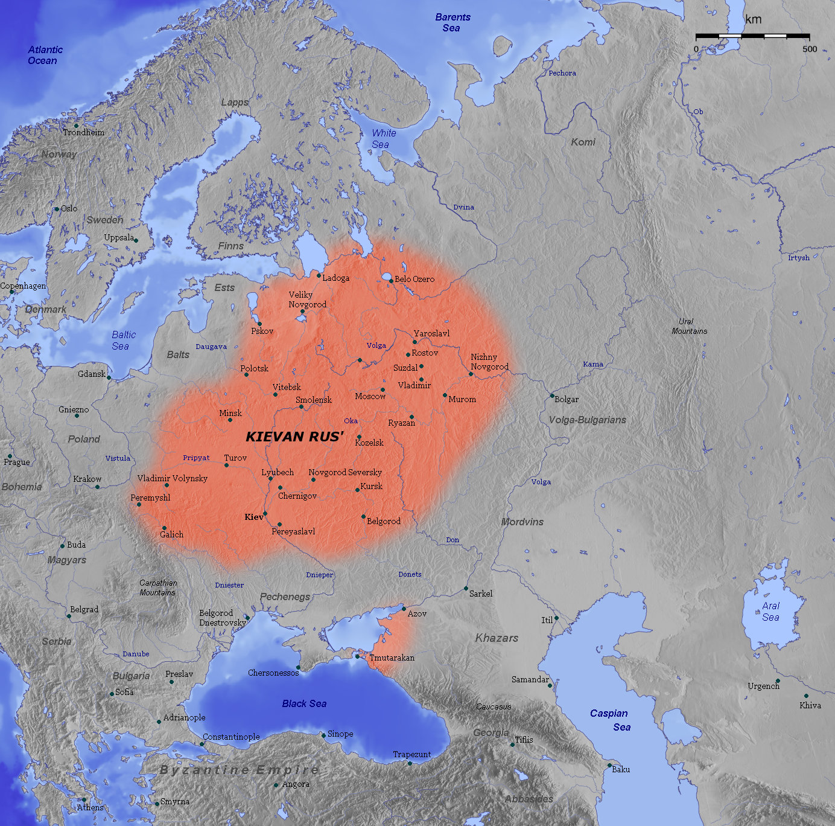
Карта Древней Руси

Slide 8
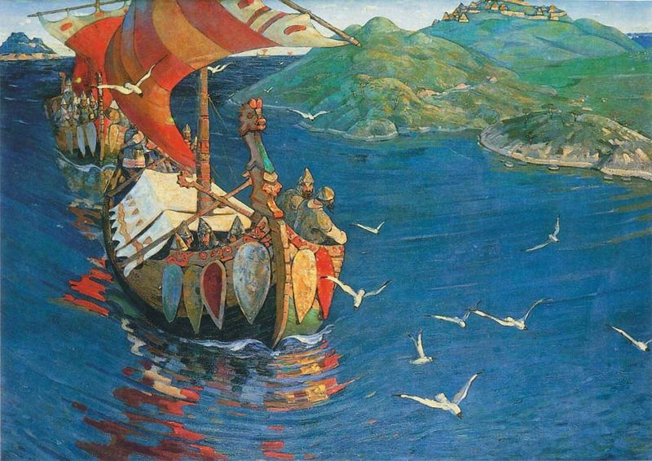
Путь из варяг в греки
В IX веке в жизни восточных славян все большое значение стала играть внешняя торговля. Людей, главным занятием которых стала торговля, называли купцами. Путь из варяг в греки: р. Нева- Ладожское озеро- р. Волхов-озеро Ильмень-р. Ловать- волоком до притоков Днепра- р. Днепр- Черное море. Конечный пункт- богатая Византия.

Slide 9
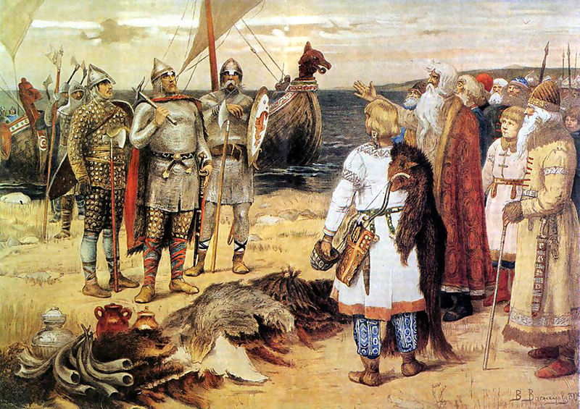
862 год
« Земля наша велика и обильна, а наряда (управления) в ней нет. Да пойдите (приходите) княжить и володети нами»

Slide 10
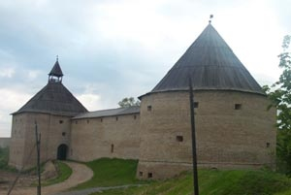
Альдагемор ( старая Ладога)
На приглашение славян откликнулся варяжский князь Рюрик. Он обосновался со своей дружиной в городе Ладоге. Так в северо-западных землях возникло крупное объединение ( княжество) , центром которого впоследствии станет построенный Рюриком в864г. Новый город- Новгород

Slide 11
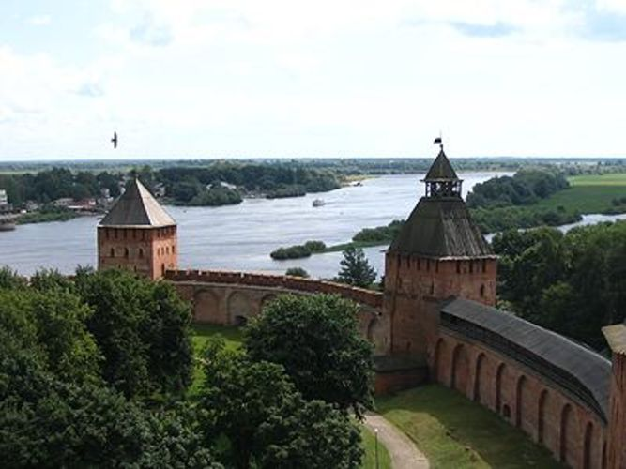
Рюрик , после смерти братьев Синеуса и Трувора ,построил на месте современного Новгорода крепость. И было это в 864г. А в 2009 г. Великий Новгород отметил 1150 лет( по первому упоминанию о Новгороде в Никоновской летописи в 859 г.)

Slide 12
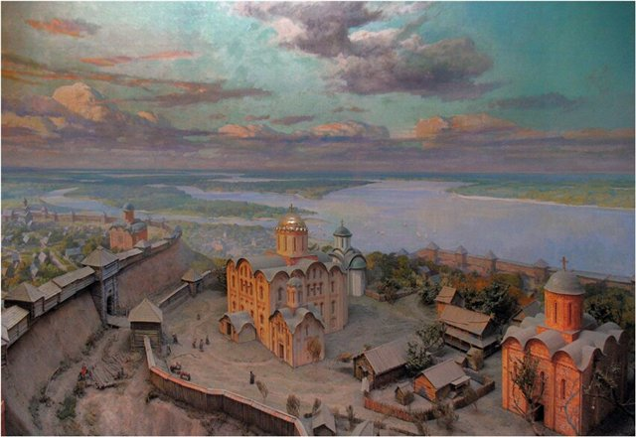
Образование государственного объединения в Киеве
В первой трети IX века варяжские князья Аскольд и Дир по великому торговому пути отправились в столицу Византии Царьград. Когда они спустились по Днепру, увидели город, раскинувшийся на трех холмах. Это был Киев. Город им понравился и они остались там править. Так в IX веке в Приднепровье образовалось второе государственное образование с центром в Киеве.

Slide 13
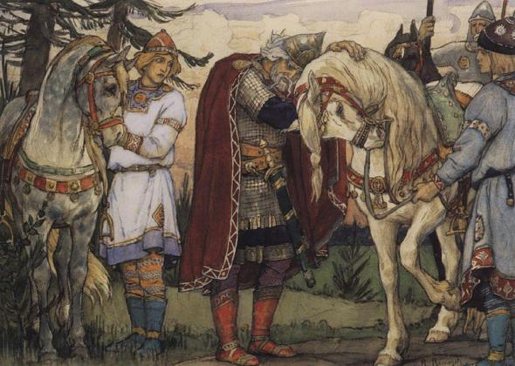
882 год
Олег , собрав большое войско, двинулся в поход на юг. Подойдя к Киеву , он хитростью выманил из города князей Аскольда и Дира и убил их. Киев Олег объявил «матерью городов русских», столицей своих земель. В результате объединения двух главных центров восточных славян- южного во главе с Киевом и северного во главе с Новгородом- образовалось государство, получившее название Русь

Slide 14
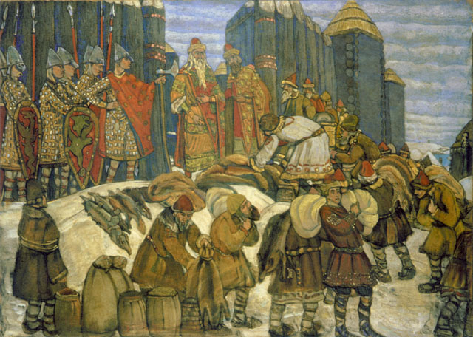
полюдье
С ноября по апрель киевский князь со своей дружиной объезжал подвластные земли, собирал подготовленную дань

Slide 15
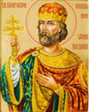
Система управления
Великий князь
Дружина( бояре, отроки)
Князья племенных союзов
Дружины
Ярослав Мудрый. Киевская Русь при Ярославе( 1019-1054гг.) достигла своего расцвета.

Slide 16
Основные слои древнерусского населения
Правящая верхушка:
Князь. Бояре. Младшие дружинники, духовенство.
Горожане:
Ремесленники, купцы.
Сельское население:
Свободные: общинники( люди), полузависимые: смерды, закупы, ряджовичи.
Зависимые: холопы,челядины.

Slide 17
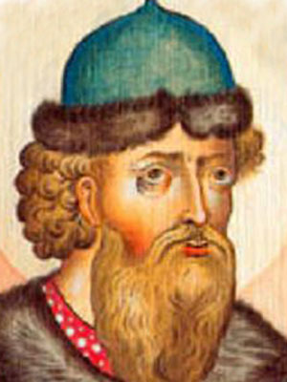
Владимир Мономах
Владимир Мономах (1113-1125гг.) и его сын Мстислав(1125-1132гг.) были последними князьями государства единой Киевской Руси.

Slide 18
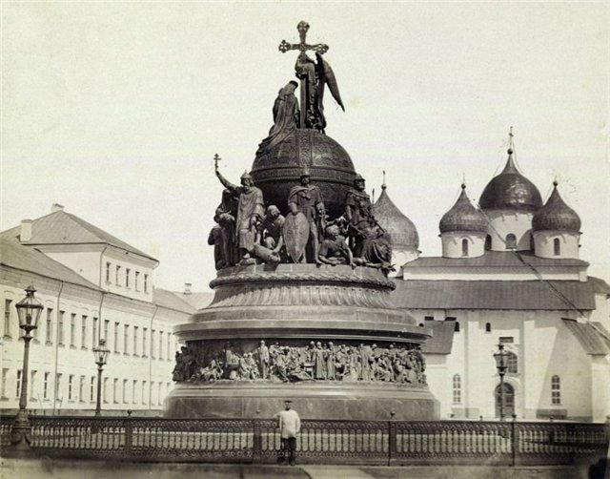
Памятник ,посвященный тысячилетию Руси в Новгороде

